Slide 1
Игровые технологии
как средство повышения мотивации
к изучению английского языка
Учитель английского языка
МОБУ «СОШ № 95 им. Н. Щукина» п. Архара
Лях Наталья Валерьевна

Slide 2
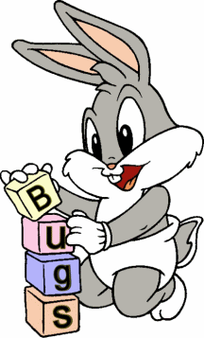
Tell me – I forget;
Show me – I remember;
Involve me – I understand

Slide 3
Проблема
«Как игровые технологии могут являться средством повышения мотивации к изучению английского языка?»

Slide 4
Цель применения
игровых форм обучения:
развитие устойчивого познавательного интереса у учащихся через разнообразные игровые формы обучения

Slide 5
способствовать прочному усвоению материала
способствовать практическому применению умений и навыков
Задачи:
развивать у учащихся творческое мышление
воспитывать интерес к иностранному языку

Slide 6
Группы игр, развивающие интеллект и познавательную активность учащихся
I группа: предметные
II группа: дидактические
III группа: творческие,
сюжетно - ролевые

Slide 7
Дидактические игры
ИГРЫ - УПРАЖНЕНИЯ
викторины
ребусы
кроссворды
чайнворды
загадки

Slide 8
Разгадайте ребусы и напишите названия животных
c=sn
b+
1)
2)

Slide 9
Игры - путешествия
EMERALD TOWN
Green Town

Slide 10
«Необычное письмо»
Пара учащихся выходит к доске. Один из играющих встает спиной к остальным, а его «напарник» пишет рукой букву у него на спине. Угадав «написанное» учащиеся меняются ролями

Slide 11
«Музыкальные буквы»
Играют все учащиеся класса одновременно. Они становятся в круг и под музыку передают друг другу мяч. Я останавливаю запись музыки. И учащийся, у которого в руках мяч, называет английскую букву на карточке.

Slide 12
«Дорожка»
В ряд становятся 4-5 учащихся. Они должны продвигаться вперед на каждый шаг называя одну букву . Запрещается называть буквы в алфавитном порядке. Побеждает тот, кто назвал большее количество букв.

Slide 13
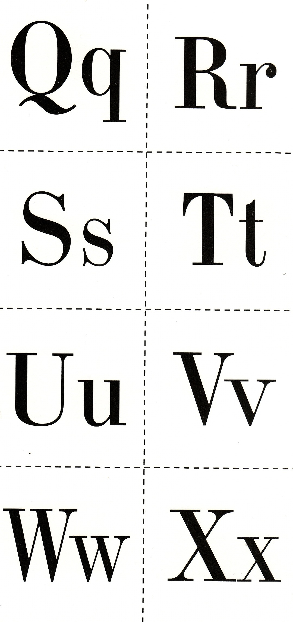
«Лото»

Slide 14
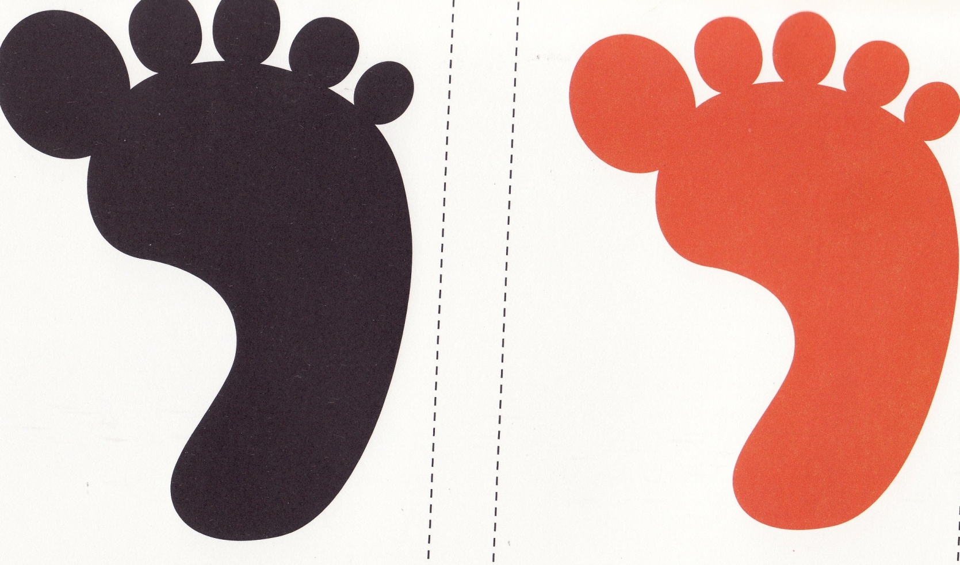
«Следопыты»

Slide 15
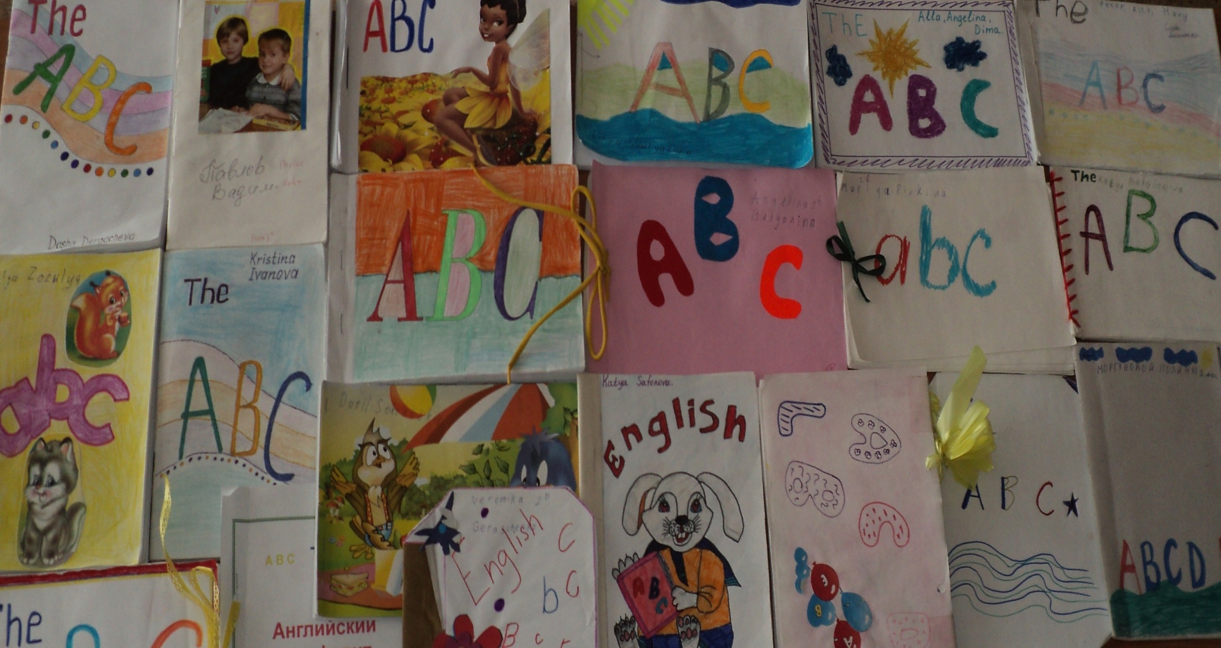
Составление проекта
«Английская азбука»

Slide 16
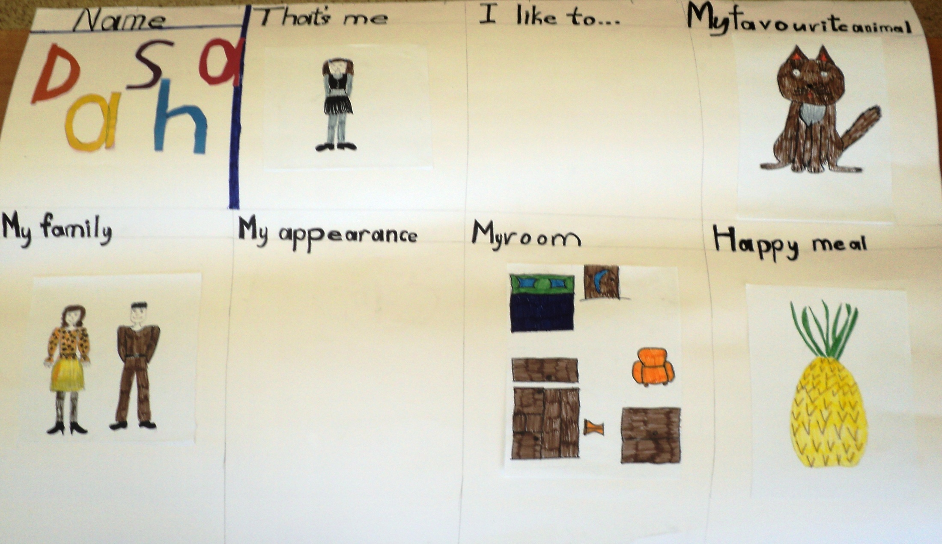
«О себе» 4 класс
Сделать новый

Slide 17
Игры в среднем звене
викторины
соревнования
обыгрывание диалогов

Slide 18
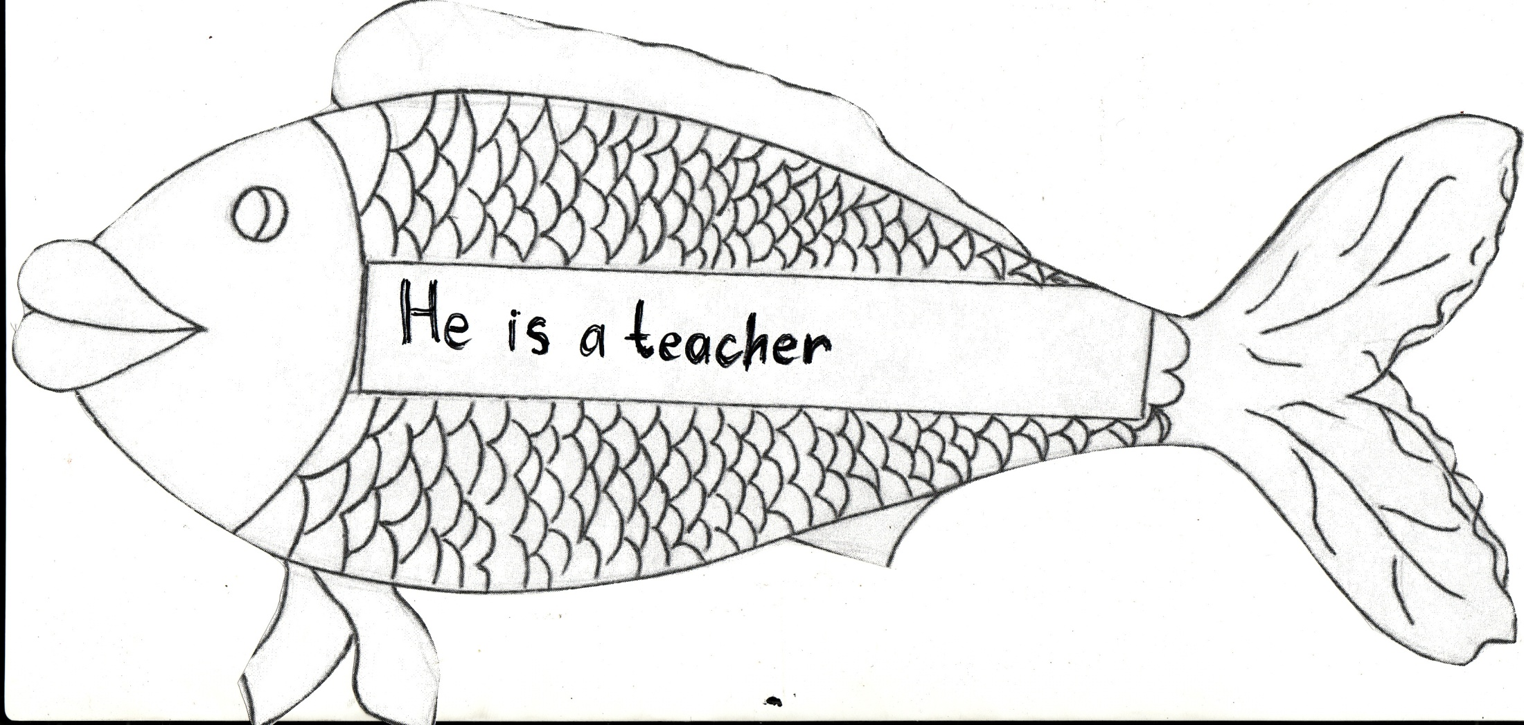
Грамматическая игра
«Рыбак. Fishman»

Slide 19
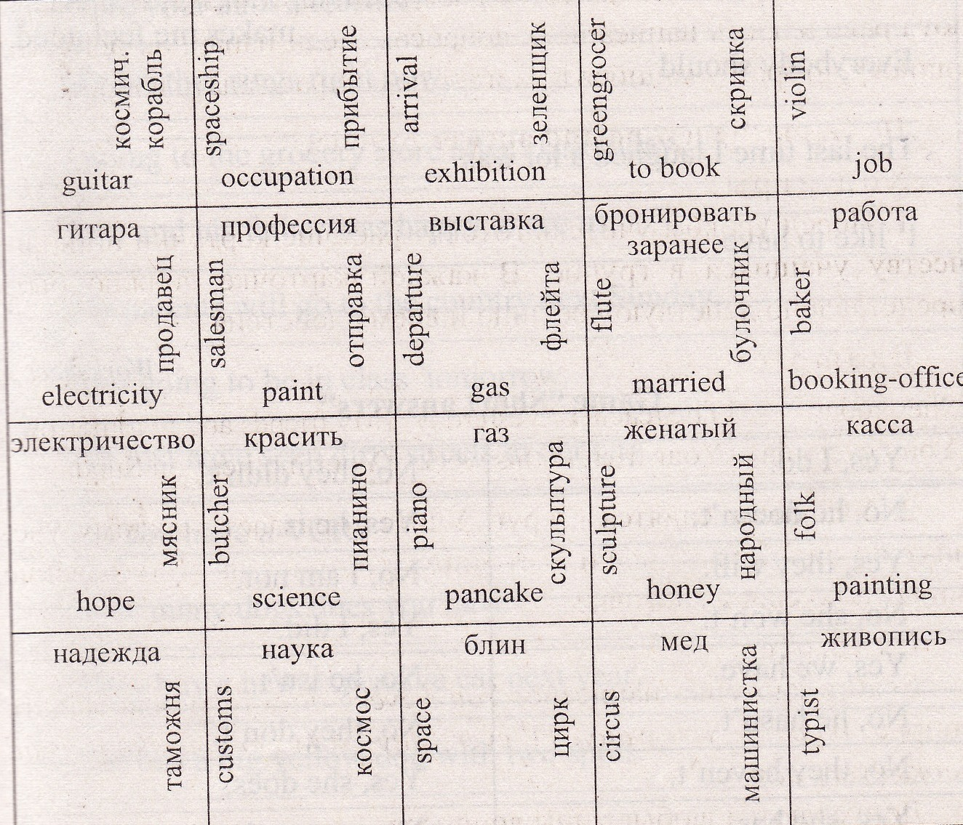
Лексическая игра
«Пазлы. Puzzles»

Slide 20
Фонетические игры
Проводятся в 2 этапа:
разучивание стихов
театрализация стихов

Slide 21
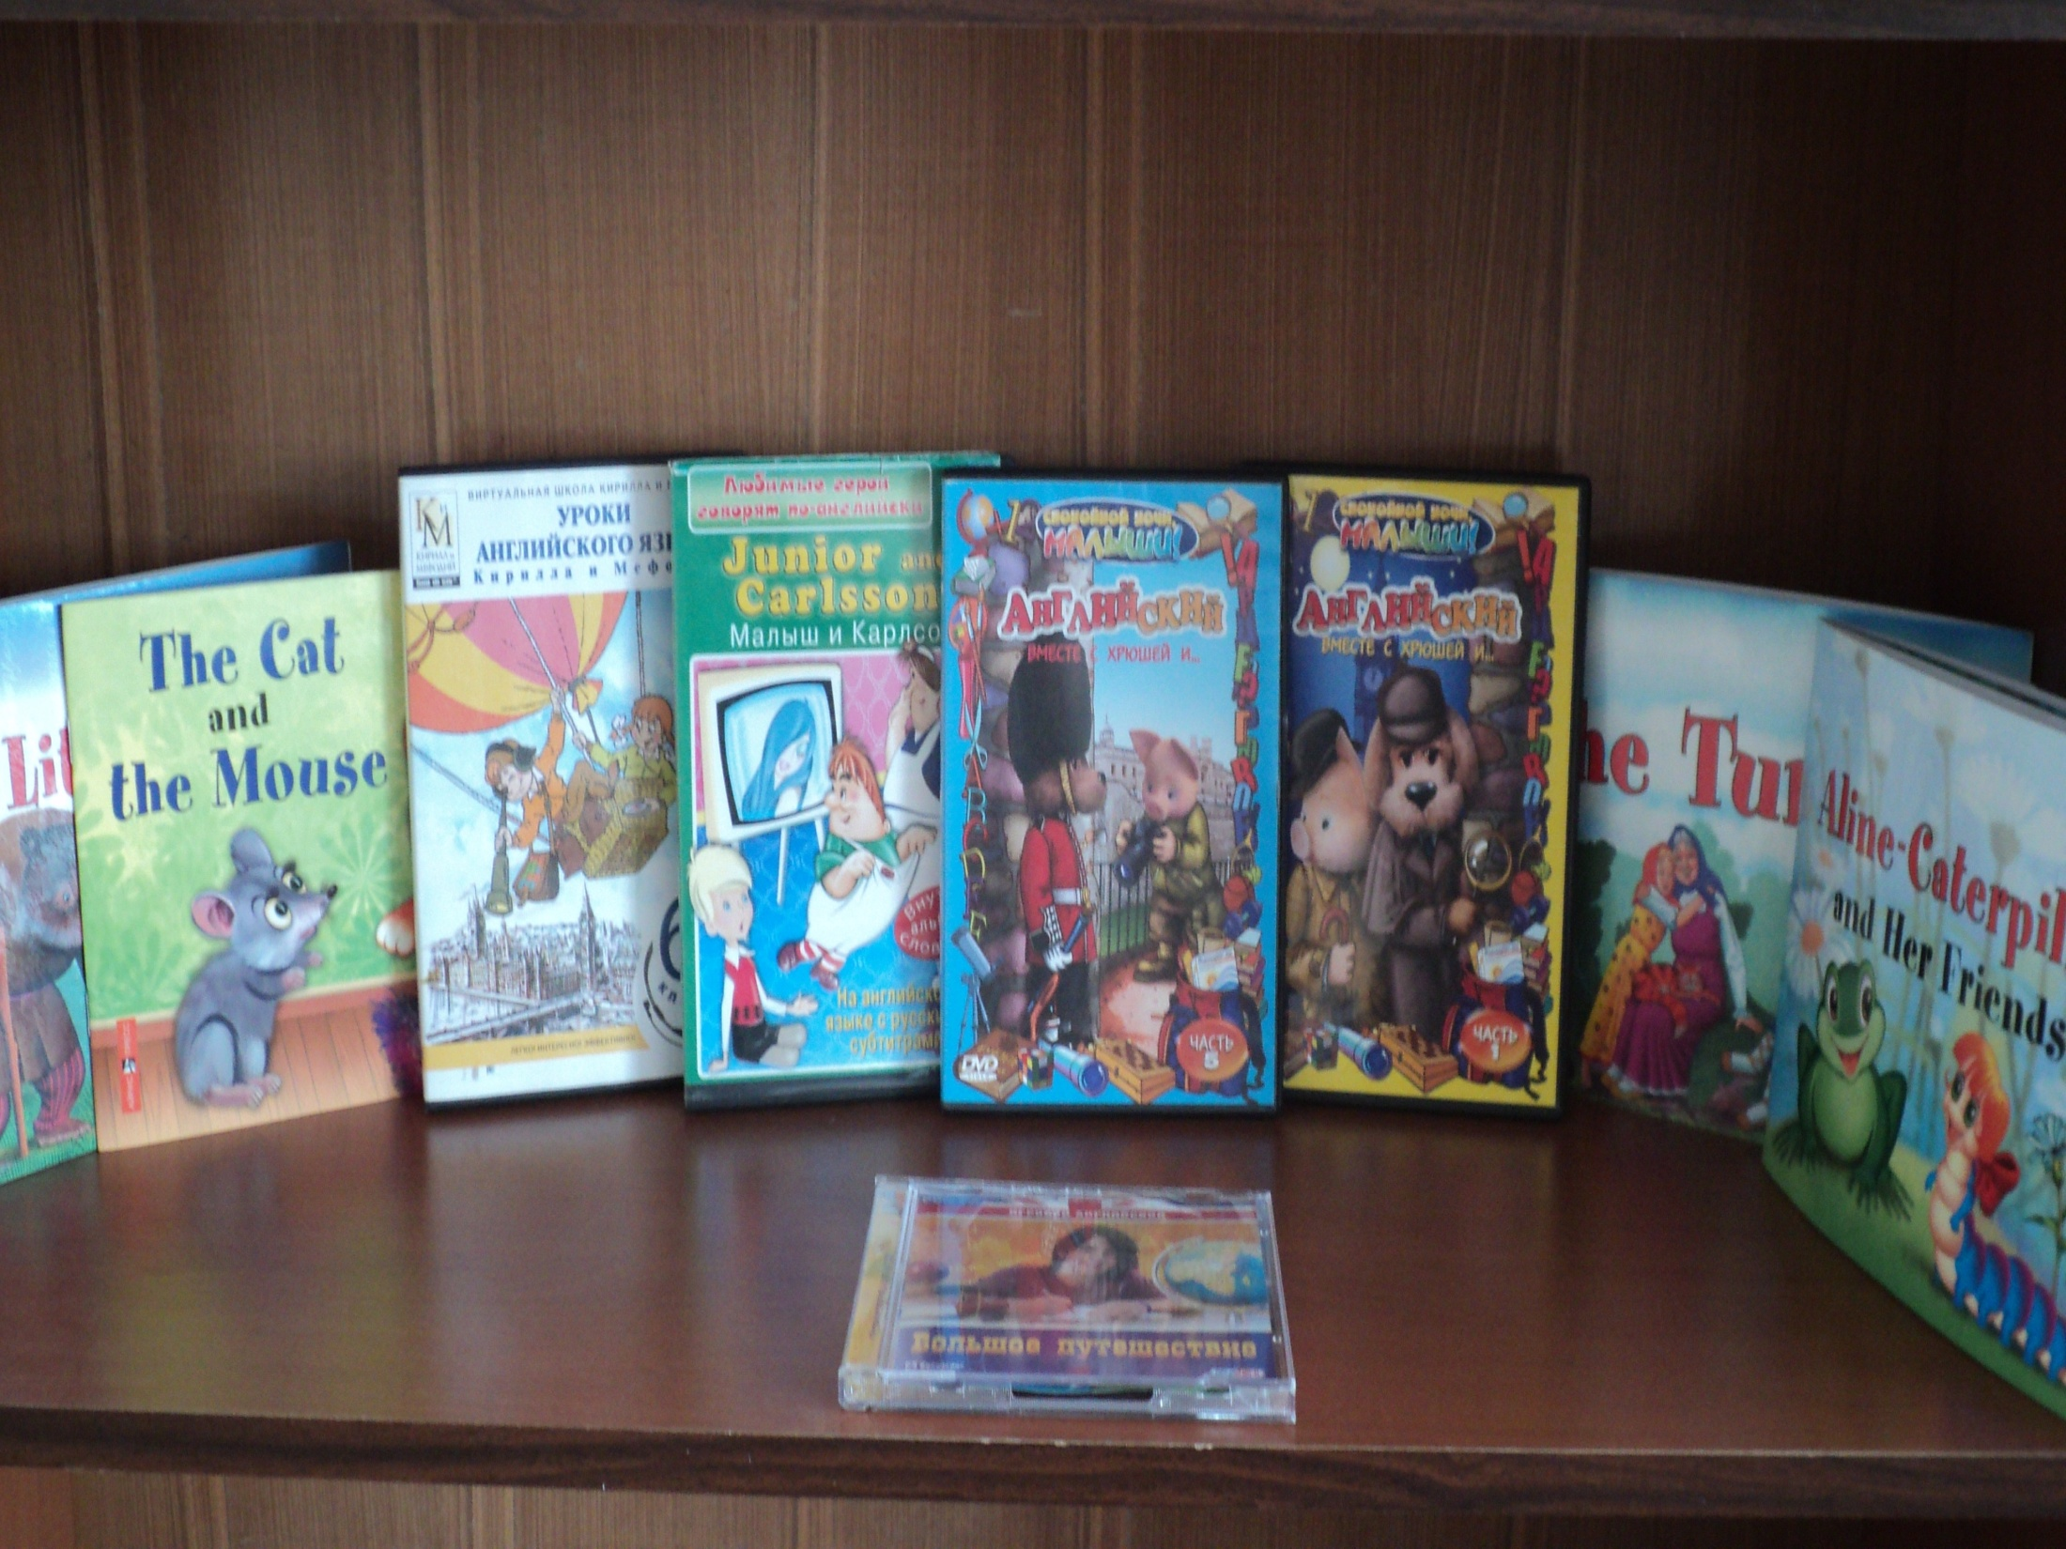

Slide 22
Игры в старшем звене
деловые игры
ситуативные (коммуникативные) игры

Slide 23
Выводы:
игра должна включаться в том или ином виде в каждое занятие по иностранному языку
эффективность игры зависит от правильной ее организации
внедрение игр в процесс обучения способствует более успешному решению основных задач обучения устной речи на разных этапах обучения иностранному языку

Slide 24
Скажи мне – я забуду;
Покажи мне – я запомню;
Вовлеки меня – я пойму

